Slide 1
数据结构与算法
第7章 集合与字典
张敬伟
桂林电子科技大学
计算机与信息安全学院
软件工程

Slide 2
内容回顾
关于二叉树
二叉树的基本概念
满二叉树、完全二叉树
二叉树的周游
二叉树的存储结构
关于树
关于树林

Slide 3
内容概要
1
集合概念
2
集合的存储表示
3
字典概念
4
字典的顺序表示
5
字典的散列表示

Slide 4
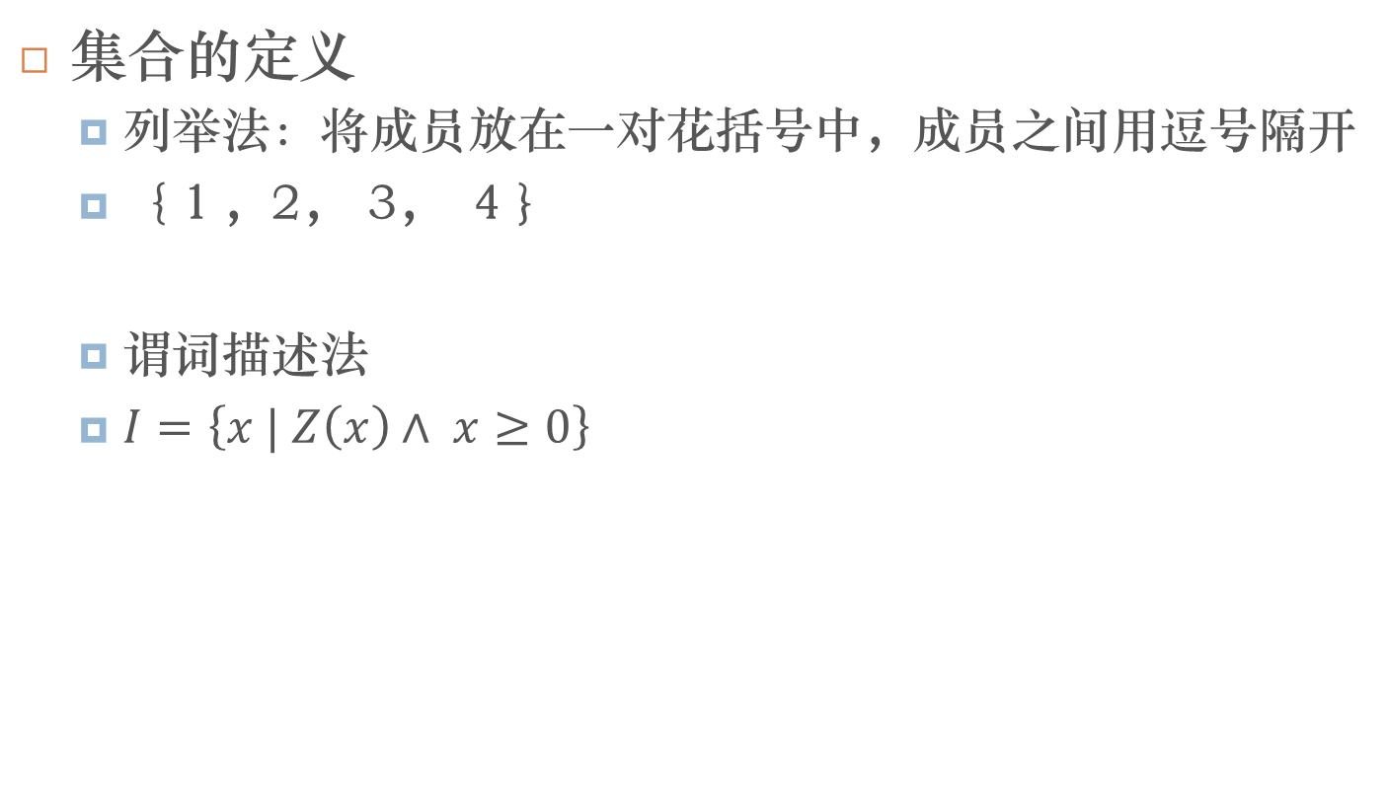
集合的概念
集合的定义
列举法：将成员放在一对花括号中，成员之间用逗号隔开
｛１，2， 3， ４｝
谓词描述法
$I=\left\{x | Z\left(x\right)∧ x≥0\right\}$
从描述有明显逻辑关系的元素的结构到描述无明显逻辑关系的元素的结构

Slide 5
集合：抽象数据类型
ADT Set is
Operations
Set createEmptySet ( void )
int member（Set Ａ，DataType ｘ）
int insert（Set Ａ，DataType ｘ）
int delete（Set Ａ，DataType ｘ）
int union（Set Ａ，Set Ｂ，Set Ｃ）
int intersection （Set Ａ，Set Ｂ，Set Ｃ）
int difference（Set Ａ，Set Ｂ，Set Ｃ）
int subset（Set Ａ，Set Ｂ）
end ADT Set

Slide 6
内容概要
1
集合概念
2
集合的存储表示
3
字典概念
4
字典的顺序表示
5
字典的散列表示

Slide 7
集合的存储表示
位向量表示：一种特殊的顺序表
单链表表示

Slide 8
集合的存储表示
位向量表示集合
位向量：用数组表示一个固定的（超集）集合，用二进制位（即0/1值）表示对应位置元素是否属于一个集合
当集合存在某个不太大的公共超集时，位向量可有效表示这类集合
例：公共超集{1， 2， 3，4， 5， 6， 7， 8， 9}
空集合
Array
Size
0
0
0
0
0
0
0
0
0
0
1 2 3 4 5 6 7 8 9
{1, 3, 5, 7, 9}
Array
Size
1
0
1
0
1
0
1
0
1
5

Slide 9
集合的链表表示
用链表中的一个结点表示集合中的一个元素
注意：单链表表示线性表时，link字段表示线性表元素之间的后继关系；而表示集合时，link字段仅是把属于同一集合的所有元素链接成一个整体
struct Node;
typedef struct Node *PNode;
struct Node {
DataType info;
PNode link;
};
typedef struct Node *LinkSet;

Slide 10
集合的链表表示
集合Ｓ＝｛‘a’，‘b’，‘c’，‘d’}，采用带表头结点的有序链表表示，如图所示：
listSet
a
b
c
d
NULL
info link

Slide 11
集合的运算
当两个表的长度分别为ｎ_{１}和ｎ_{２}时，算法的时间总花费最多为Ｏ（ｎ_{１}＋ｎ_{２}）
集合采用有序链表存储，实现交运算
int intersectionLink ( LinkSet s0, LinkSet s1, LinkSet s2) {
PNode x;
if ( s0= =NULL|| s1= =NULL|| s2= =NULL )
{ printf("no head node error"); return 0; }
s2->link=NULL; s0=s0->link; s1=s1->link;
while( s0!=NULL && s1!=NULL )
if(s0->info > s1->info) s1=s1->link;
else if(s0->info < s1->info) s0=s0->link;
else if(s0->info = = s1->info) {
x = (PNode) malloc (sizeof(struct Node));
if(x= =NULL) { printf("out of space");return 0 ;}
x->info=s0->info; x->link=NULL; s2->link=x;
s0=s0->link; s1=s1->link; s2=s2->link;
}
return 1;
}
该程序是否存在瑕疵

Slide 12
内容概要
1
集合概念
2
集合的存储表示
3
字典概念
4
字典的顺序表示
5
字典的散列表示

Slide 13
字典：基本概念
字典
一种特殊的集合，字典的每个元素由两部分组成：关键码和属性（值），可以依据关键码对字典元素进行排序
包含关键码和属性的二元组称作关联，记为〈key,value〉
字典: 从关键码值集合到值集合的二元（映射）关系
D={〈k, v〉|k∈K ∧ v∈V }
静态字典: 一经建立就基本固定不变
动态字典: 需要经常更新

Slide 14
字典：基本概念
字典的主要操作：检索（或查找）
给定一个值key，在字典中找出关键码等于key的元素
静态字典的存储需要考虑
检索效率
空间的利用效率
动态字典的存储需要考虑
存储效率（元素的插入、删除运算的效率）
检索效率

Slide 15
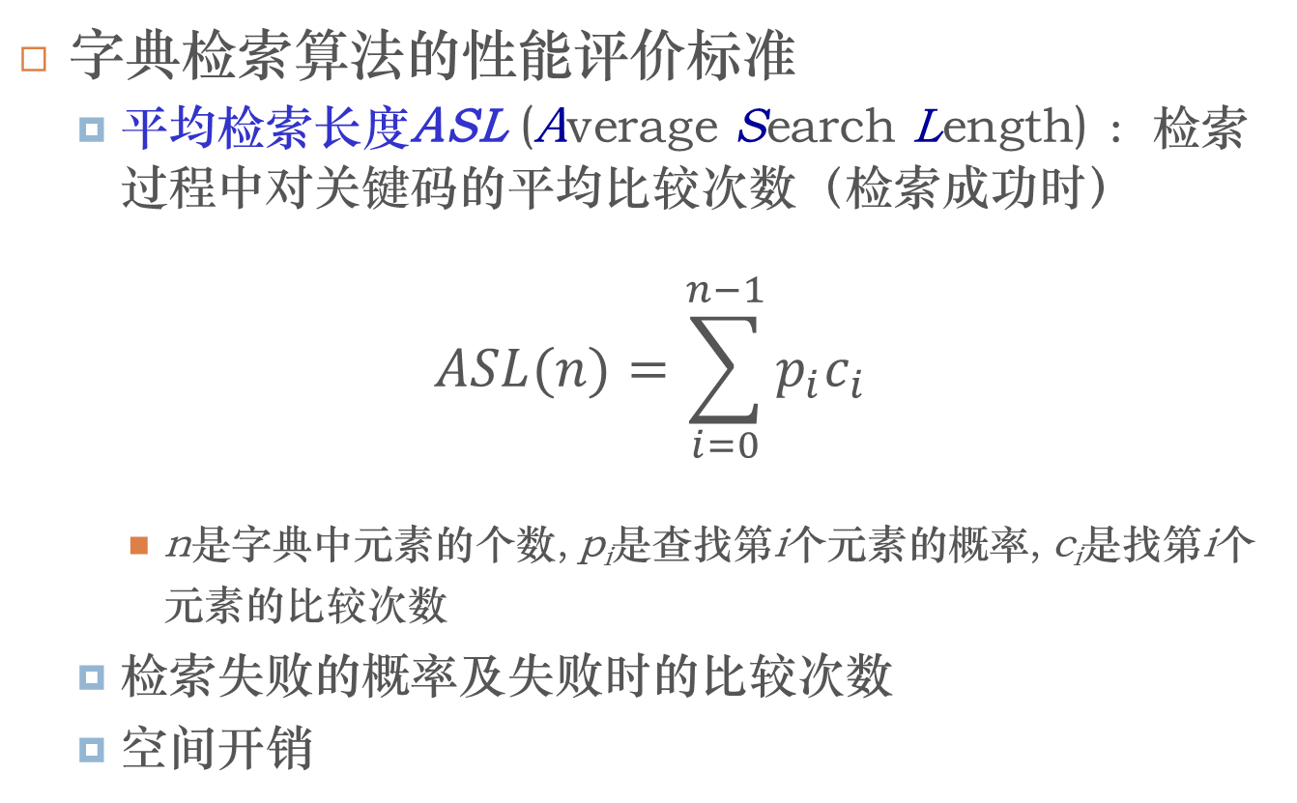
字典：基本概念
字典检索算法的性能评价标准
平均检索长度ASL (Average Search Length) ：检索过程中对关键码的平均比较次数（检索成功时）
$$ASL(n)=\sum_{i=0}^{n−1}{p_{i}c_{i}}$$
n是字典中元素的个数, p_{i}是查找第i个元素的概率, c_{i}是找第i个元素的比较次数
检索失败的概率及失败时的比较次数
空间开销

Slide 16
字典：抽象数据类型
符号表示
Dictionary：表示抽象数据类型字典
DicElement：表示字典元素类型
KeyType ：表示元素中关键码的类型
Position：表示字典中元素的位置

Slide 17
字典：抽象数据类型
ADT Dictionary is
operations
Dictionary createEmptyDictionary ( void )
int search(Dictionary dic, KeyType key, Position p)
int insert(Dictionary dic, DicElement ele)
int delete(Dictionary dic, KeyType key)
end ADT Dictionary

Slide 18
内容概要
1
集合概念
2
集合的存储表示
3
字典概念
4
字典的顺序表示
5
字典的散列表示

Slide 19
字典的顺序表示
逻辑结构上，字典中的元素是无序的；但可以把字典中的元素按关键码的大小组织成一个顺序表。
typedef int KeyType;
typedef int DataType;
typedef struct {
KeyType key; //字典元素的关键码字段
DataType value; // 字典元素的属性字段
} DicElement;
typedef struct {
int MAXNUM ; //字典中最多元素个数
int n; //字典当前实际元素的个数
DicElement *element.; //存放字典中的元素
} SeqDictionary;

Slide 20
字典的顺序表示：检索运算
/*在字典中顺序检索关键码为key的元素*/
int seqSearch( SeqDictionary * pdic, KeyType key, int * position ) {
for(int i=0; i < pdic->n; i++)
if(pdic->element[i].key==key)
{
*position=i;
return 1 ;
}
*position=pdic->n;
return 0 ;
}

Slide 21
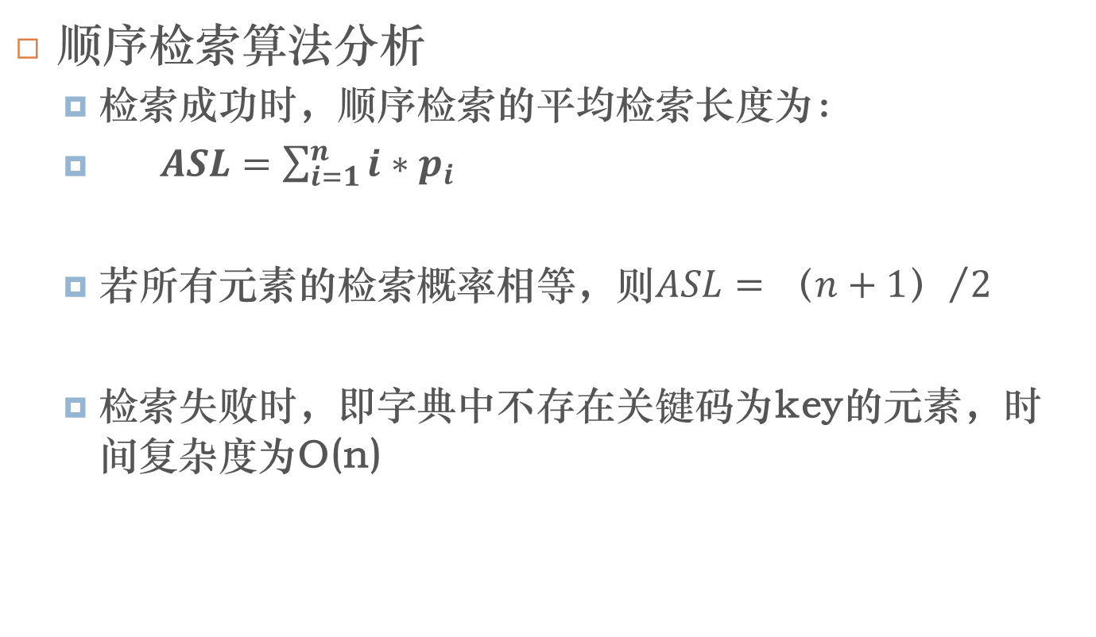
字典的顺序表示：检索运算
顺序检索算法分析
检索成功时，顺序检索的平均检索长度为：
$ASL=\sum_{i=1}^{n}{i∗p_{i}}$
若所有元素的检索概率相等，则$ASL={（n+1）}/2$
检索失败时，即字典中不存在关键码为key的元素，时间复杂度为O(n)

Slide 22
字典的顺序表示：检索运算
顺序检索的优点是算法简单且适应面广。无论字典中元素是否有序均可使用。缺点是平均检索长度较大，特别是当n很大时，检索效率较低。
思考题：
若字典中各元素的检索概率不相等，例如p₁≤p₂ ≤ … ≤ p_{n}时，该如何组织元素?
若 已知各元素的检索概率，应将字典中元素按检索概率由大到小排序，以便提高检索效率

Slide 23
有序顺序表与二分法检索
虽然集合（或字典）中的元素间没有明显逻辑关系，但是否将元素进行某种有序组织，并在顺序检索的过程中利用这种有序性。
有序顺序表：将字典元素按关键码递增（或递减）的顺序排序并存储到顺序表中形成的存储结构。

Slide 24
有序顺序表与二分法检索
二分法检索（又称折半检索）
前提：字典的元素在顺序表中按关键码有序存储
基本思想：
将给定值key与数组中间位置上元素的关键码比较，若相等，则检索成功；否则，若key小，则在数组前半部分中继续进行二分法检索，否则在数组后半部分中继续进行二分法检索；
经过一次比较就缩小一半的查找区间，如此进行下去，直到能够确定检索成功或检索失败为止。

Slide 25
二分法检索示例
0 1 2 3 4 5 6
有序顺序表
10
11
15
17
18
19
21
0 1 2 3 4 5 6
检索19
10
11
15
17
18
19
21
第1次比较
0 1 2 3 4 5 6
10
11
15
17
18
19
21
第2次比较，检索成功

Slide 26
二分法检索示例
0 1 2 3 4 5 6
检索20
10
11
15
17
18
19
21
第1次比较
0 1 2 3 4 5 6
10
11
15
17
18
19
21
第2次比较
0 1 2 3 4 5 6
10
11
15
17
18
19
21
第3次比较，检索失败

Slide 27
二分检索法算法实现
int binarySearch ( SeqDictionary * pdic, KeyType key, int *position)
{
int low, mid, high;
low=0; high=pdic->n-1;
while(low<=high) {
mid=(low+high)/2;
if(pdic->element[mid].key==key)
{ *position=mid; return(1); }/* 检索成功*/
else if(pdic->element[mid].key>key) high=mid-1;/* 检索左半区*/
else low=mid+1;/* 检索右半区*/
}
*position=low; return 0 ;/* 检索失败*/
}

Slide 28
二分检索法：性能分析
0 1 2 3 4 5 6 7 8 9 10 11 12 13 14 15 16 17 18 19
3
2
3
1
3
2
3
二分法检索每次比较就将检索范围缩小一半
比较次数 | 本次比较覆盖元素的最大数目
1 | 2⁰
2 | 2¹
3 | 2²
… | …
j | 2^{j-1}

Slide 29
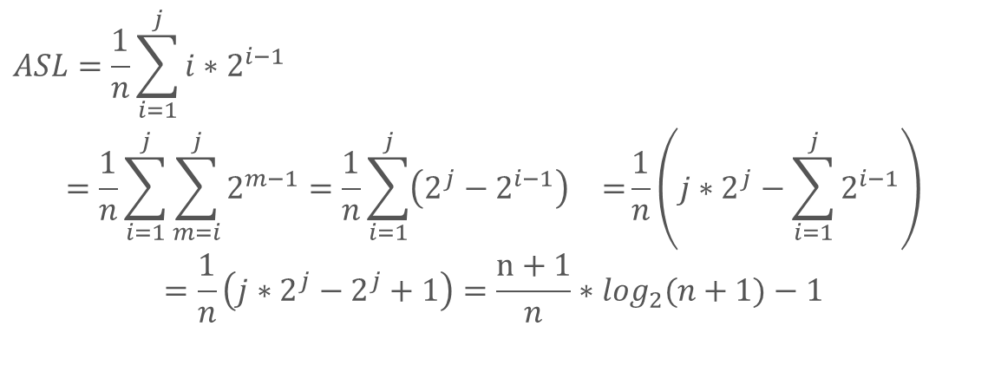
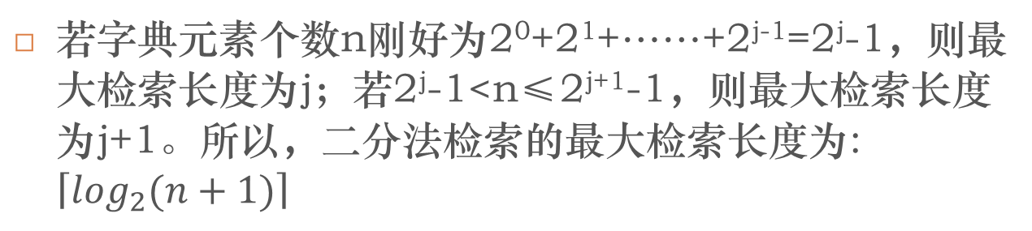
二分检索法：性能分析
若字典元素个数n刚好为2⁰+2¹+……+2^{j-1}=2^{j}-1，则最大检索长度为j；若2^{j}-1<n≤2^{j+1}-1，则最大检索长度为j+1。所以，二分法检索的最大检索长度为: $\left\lceil \log_{2}(n+1)\right\rceil$
设检索每个元素的概率相同，则平均检索长度为（设字典元素个数n=2^{j}-1）
$$ASL=\frac{1}{n}\sum_{i=1}^{j}{i∗2^{i−1}}$$
$$=\frac{1}{n}\sum_{i=1}^{j}{{\sum_{m=i}^{j}{2^{m−1}}=\frac{1}{n}\sum_{i=1}^{j}{\left(2^{j}−2^{i−1}\right)}}^{}=}\frac{1}{n}\left(j∗2^{j}−\sum_{i=1}^{j}{2^{i−1}}\right)$$
$$=\frac{1}{n}\left(j∗2^{j}−2^{j}+1\right)=\frac{n+1}{n}∗\log_{2}(n+1)−1$$

Slide 30
二分检索法：性能分析
二分法检索
检索速度快O(log₂(n))
只能用于顺序存储（且元素按关键码排序）的字典
为了保持顺序表的有序性:插入和删除时需要移动元素(O(n)时间代价)
不适合大的动态字典

Slide 31
思考题
二分法检索的执行策略与我们以前学过的哪种结构比较契合？
线性表
栈
队列
二叉树

Slide 32
内容概要
1
集合概念
2
集合的存储表示
3
字典概念
4
字典的顺序表示
5
字典的散列表示

Slide 33
字典的散列表示
如果关键码能直接映射到存字典元素的存储位置, 则可以直接找到字典元素
散列法（Hashing, 也称为杂凑法、关键码-地址转换法）
基本思想：将关键码key通过一个散列函数映射到数据元素的存储地址 h(key)
碰撞： 若key1≠key2，但h(key1)=h(key2）
同义词：发生碰撞的两个（或多个）关键码
基本区域：散列函数h的值域，即可以使用的整个地址空间
溢出区：为解决碰撞等问题为引入的基本区域以外的存储区
散列表: 采用散列法表示的字典

Slide 34
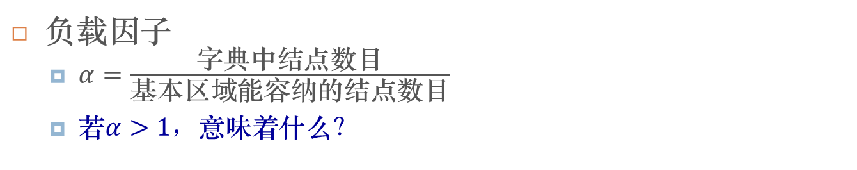
字典的散列表示
负载因子
$α=\frac{\text{字典中结点数目}}{\text{基本区域能容纳的结点数}目}$
若$α>1，$意味着什么？
字典散列表示的两个核心问题：
散列函数设计：散列地址分布尽可能均匀，理想的负载因子α>0.5
碰撞处理：依赖存储机制, 同义词可以存放在基本区域中未被占用的单元，也可以在基本区域以外另开辟区域（溢出区）

Slide 35
字典的散列表示：散列函数
不存在一种普遍适用的最佳的散列函数
常用设计方法
数字分析法
折叠法
平方取中法
基数转换法
除余法

Slide 36
字典的散列表示：散列函数
数字分析法
基本策略：如果关键码位数比基本区的地址码位数多,丢掉分布不均匀的位、留下均匀的位作为地址
过分依赖于关键码集合，通常适合静态的字典
key h(key)
000319426 326
000718309 709
000629443 643
000758615 715

Slide 37
字典的散列表示：散列函数
折叠法
基本策略若关键码位数比地址码位数多，且分布比较均匀，则将关键码分为几部分，以几部分的叠加和（舍弃进位）作为地址
例：key =582422241，转换为4位地址码
58 | 2422 | 241
85
2422
142
11064
58 | 2422 | 241
58
2422
241
2721
移位折叠相加
移位相加
h1(key)=1064
h2(key)=2721

Slide 38
字典的散列表示：散列函数
平方取中法
基本策略：先求出关键码的平方, 然后取中间几位作为地址
key = 4731
（4731）²=22382361
h(4731)=382

Slide 39
字典的散列表示：散列函数
基数转换法
基本策略：把关键码看成基数为r1的数，将它转换成基数为r2的数，再用数字分析法取中间几位作为散列地址
r1和r2互素
key =236075, r1=13, r2=10
(236075)₁₃= 2×13⁵+3×13⁴+6×13³+7×13+5= (841547)₁₀
h(key) = 4154

Slide 40
字典的散列表示：散列函数
除余法
基本策略：关键码除以某个不大于基本区域大小(m)的数p后的余数作为散列地址
h(key) = (int) key % p
p一般选素数
若m = 128, 256, 512, 1024, 则p可取127, 251, 503, 1019
除余法常用于动态字典和关键码没有规律出现的情况

Slide 41
字典的散列表示：碰撞处理
碰撞处理方法
开地址法
拉链法

Slide 42
字典的散列表示：碰撞处理
开地址法
出现冲突时，按照一定规则为数据元素在基本区域内另安排一个位置
在基本区域内形成一个同义词的探测序列，沿着探测序列逐个查找，直到找到查找的元素（检索成功）， 或者碰到一个未被占用的地址（检索失败或插入同义词）
基本方法
线性探查法
双散列函数法

Slide 43
字典的散列表示：碰撞处理
线性探查法
基本区域的探查序列：H_{i}= ( h(key) + d_{i} ) % m
m为表长，di为增量序列，i=1,2, …,k (k≤m-1)
若增量序列满足di=i，则称为线性探查序列
若增量序列满足di=i×h2(key)，则称为双散列探查序列

Slide 44
字典的散列表示：碰撞处理
在各元素被等概率检索情况下，检索成功的平均检索长度ASL=？
key
18
73
10
5
68
99
22
32
46
58
25
h(key)=key % 13
5
8
10
5
3
8
9
6
7
6
12
堆积：在处理同义词的过程中所出现的非同义词冲突
散列表长为13
58
25
68
18
5
32
73
99
10
22
46
0 1 2 3 4 5 6 7 8 9 10 11 12
5
32
46
99
22
25
58

Slide 45
字典的散列表示：碰撞处理
双散列函数探查
给定关键码集合 K= {18,10,73,7} ,
给定两个散列函数 h₁(key)=key%5, h₂ (key)=key%3+1
散列表长为5
key
18
10
73
7
h₁(key)=key % 5
3
0
3
2
h₂(key)=key % 3+1
1
2
2
2
存储地址： (h₁(key) + i * h₂(key)) % m
10
73
18
7
0 1 2 3 4
73
7
73

Slide 46
字典的检索
开地址法散列表上的检索
根据key值和散列函数求出散列地址
若该位置无记录，则检索失败
若元素关键码与key 相等，则检索成功
根据冲突处理方法计算“下一地址”, 回到第1步继续处理

Slide 47
开地址法散列表的存储实现
typedef int KeyType;
typedef int DataType;
typedef struct {
KeyType key; // 字典元素的关键码字段
DataType value; // 字典元素的属性字段
} DicElement;
typedef struct {
int m; //m为基本区域长度
DicElement *elements;
} HashDictionary;
typedef HashDictionary *PHashDictionary;

Slide 48
字典检索
int linearSearch( HashDictionary *phash, KeyType key, int *position)
{
int d = h(key); //设h 为散列函数
for (int inc = 0; inc < phash->m; inc++)
{
if (phash->elements[d].key == key)
{ *position = d; return 1; }
else if ( phash->elements[d].key == 0 )
{ *position = d; return 0; }
d = (d+1) % phash->m;
}
*position = -1; /* 散列表溢出*/
return 0;
}

Slide 49
散列表插入
//先调用检索算法, 若检索失败, 则根据返回的位置插入元素
int linearInsert(HashDictionary *phash, DicElement element)
{
int position;
if (linearSearch(phash, key, &position) ==1)
printf("Key exists \n");
else if (position != -1)
phash->elements[position] =element;
else return 0;
return 1;
}

Slide 50
开地址法散列表讨论
散列表的删除问题：对于用开地址法构造的散列表，如何删除元素？
若将要删除的结点空间置为0，对检索有何影响？
10
73
18
7
key
18
10
73
7
3
0
3
2
0 1 2 3 4
h₁(key)=key % 5
h₂(key)=key % 3+1
1
2
2
2
删除10
0
73
18
7
存储地址： (h₁(key) + i * h₂(key)) % m
0 1 2 3 4
检索73

Slide 51
冲突处理：拉链法
基本策略：为每个关键码建立一个链接表,所有关键字为同义词的记录存储在同一个链表中
所有元素可以统一处理（无论是否冲突）
允许任意的负载因子

Slide 52
拉链法示例
key
18
73
10
5
68
99
22
32
46
58
25
h(key)=key % 13
5
8
10
5
3
8
9
6
7
6
12
0
1
2
3
4
5
6
7
8
9
10
11
12
^
在各元素被等概率检索情况下，检索成功的平均检索长度ASL=？
^
^
68
^
^
18
5
^
32
58
^
46
^
73
99
^
22
^
10
^
^
25
^

Slide 53
拉链法示例
key
18
73
10
5
68
99
22
32
46
58
25
h(key)=key % 13
在各元素被等概率检索情况下，检索成功的平均检索长度ASL=？
0 1 2 3 4 5 6 7 8 9 10 11 12

Slide 54
拉链法
各链接表上的结点动态申请, 适合构造散列表前无法确定表长的情况
不会造成堆积现象, 结点的删除比较方便

Slide 55
补充
1
关于文件

Slide 56
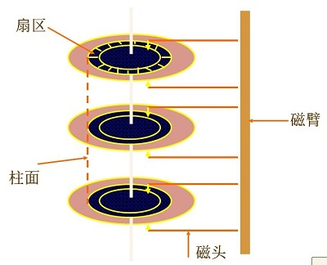
磁盘与文件
磁盘将若干盘片串在一根主轴上形成一个盘组，当主轴旋转时带动各个盘片旋转
每个盘面上包含大小不同的许多同心圆，每个圆圈称为一个磁道，各个盘面的半径相同的磁道合在一起构成一个柱面
一个磁道又可分为若干段，每段是一个页块（物理记录）
一个盘组上从大到小的存储地址为：柱面、磁道和页块

Slide 57
访问外存
访外存过程
选定柱面，机械动作，比较慢；选定磁道，电子线路实现，比较快；找物理记录，机械动作，较慢
实际读写信息的时间比定位时间少得多，访问磁盘中的数据比访问内存慢5－6个数量级
主机对外存储器上的数据必须按页块存取（不能直接按字或者字节存取）
页块是内存与外存进行交换的物理单位

Slide 58
文件读写
读外存上的数据
把外存上一个或者多个物理记录读到内存的指定的区域（缓冲区）
在缓冲区中找到需要的逻辑记录进行处理。
写数据到外存
将数据写到缓冲区中，然后通过主机与外存的接口，把缓冲区中的数据写到外存储器的物理记录中

Slide 59
文件与逻辑记录
文件通常指存储在外存的数据，是逻辑记录的集合
逻辑记录（简称记录）是应用程序需要进行内外存交换的逻辑单位
每个记录可以包含若干数据项，能够唯一标识该记录的数据项称为关键码
逻辑记录在外存储器上的地址由两部分组成
逻辑记录所在物理存储块的地址
逻辑记录在物理存储块内的相对位置
由于缓冲区的大小受到内存容量的限制，所以减少访外次数的有效方法是精心设计文件的结构，使外存中存放的记录，相互关联，以便于成批处理

Slide 60
散列文件
散列文件是存储在外存的大型字典结构，其将散列函数作用到记录的关键码，以确定记录在外存的存储地址
冲突处理策略：采用拉链法（适合外存的分块存储）

Slide 61
散列文件
按桶散列构建散列文件
由若干个桶和一个桶目录表构成
桶
由0个或多个外存的页块通过指针的链接而构成，散列函数值相同的记录存在在同一个桶中（对应拉链法中存放同义词的链表）
桶目录表
一个指针序列，每个指针指向一个桶的首页块

Slide 62
散列文件
桶目录表
桶的页块
^
^
^
^
^
^
^
^

Slide 63
散列文件的检索
计算ｈ(key)，设ｈ(key)＝ｉ
查阅桶目录表的第ｉ项，得到第ｉ个桶的首页块地址
读入首页块，在块上进行顺序查找；找到关键码为key的记录则结束，否则根据块之间的链指针读入下一块，继续查找；直到找到或者找遍全桶时结束

Slide 64
散列文件的插入
在散列文件中按照插入记录的关键码进行查找
找到时，说明本次插入是错误的或多余的
若找不到（则此时读到内存中的页块恰好是新记录应插入的桶的最后一块），在这个页块的空位置上填入新记录，并写回外存
如果此页块已满，则申请一个新页块，其地址填入前一块的指针位置
在新页块上填入新记录并把指针置空，最后把两个页块都写回外存。

Slide 65
散列文件
桶数的选择
桶数太少会使得桶中的页块较多, 增大访外次数
桶数太多，造成空间浪费。尽管桶目录表本身的增大所带来的浪费不严重，主要的空间浪费: 不空但只存放很少几个记录的桶
确定桶数目的经验规则
桶数与文件所能填满的页块数大致相等, 即B≈n/b
其中B为桶数, n为文件记录数, b为每个页块能容纳的记录数
按照如下规则，在散列近似均匀的情况下：
大多数桶中不超过２个页块，检索时平均只需要１－２次访外

Slide 66
总结
字典结构
二分查找法
散列冲突的两种情形
碰撞
堆积

Slide 67



Q & A
谢 谢！

